Slide 1
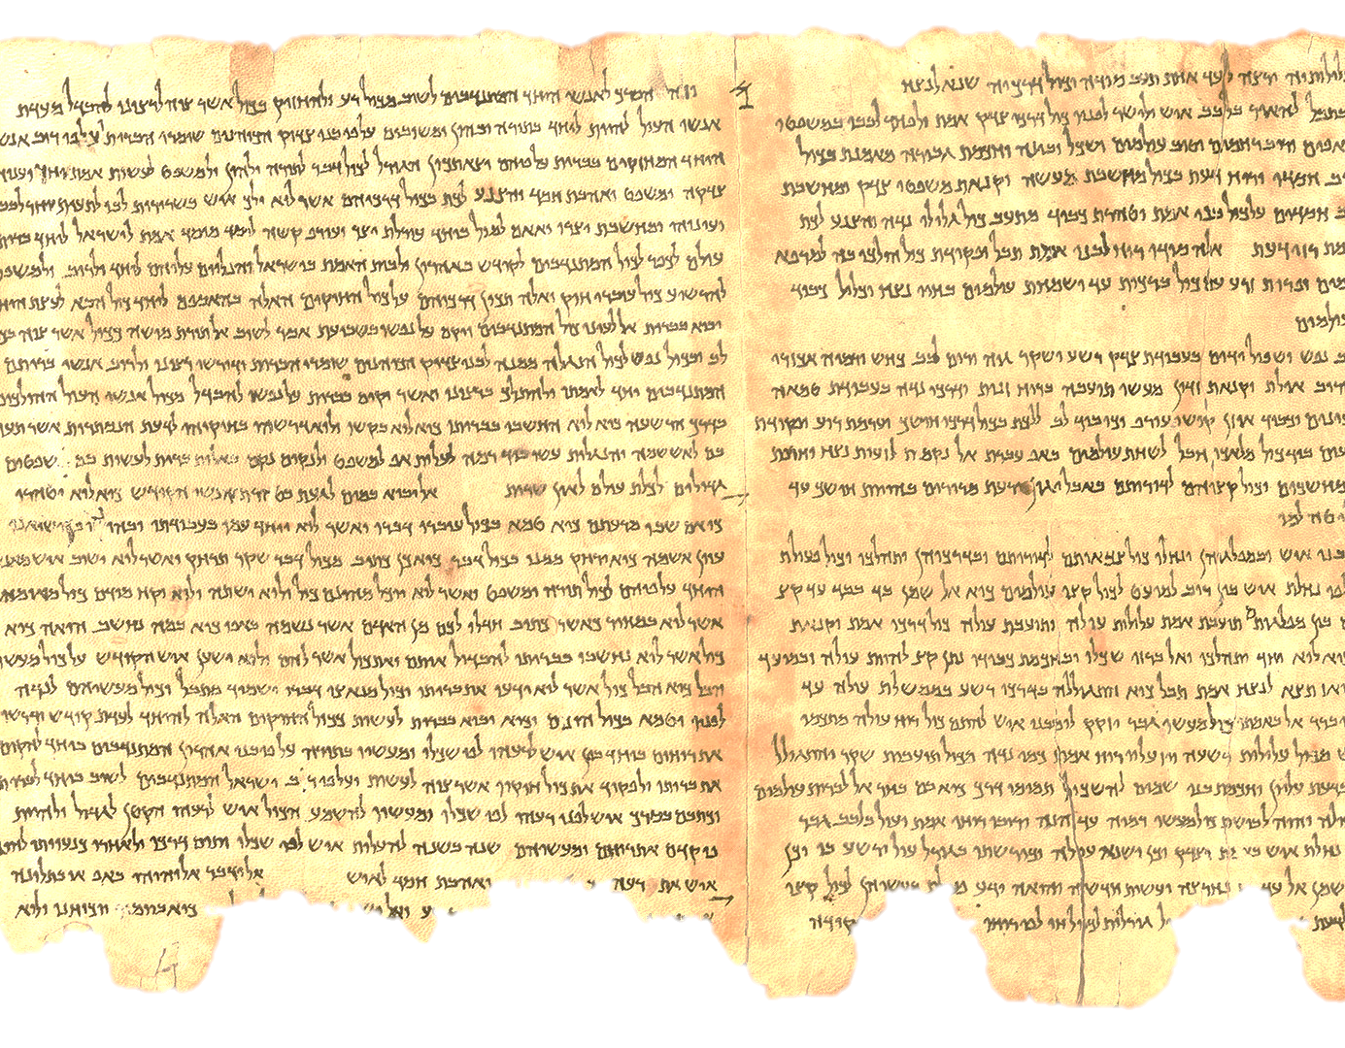
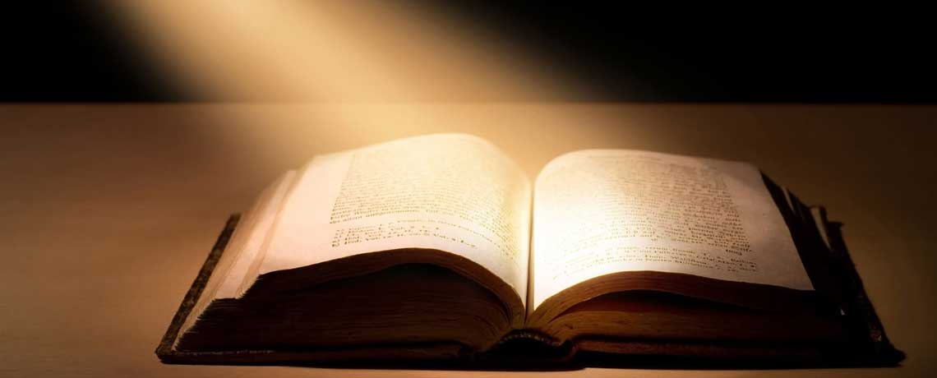
BIBLIJSKI SUSRETI
6. nedjelja kroz godinu
(16. 2. 2020.)
Evanđelje po Mateju
5, 17-37
Molitva i završetak

